Slide 1
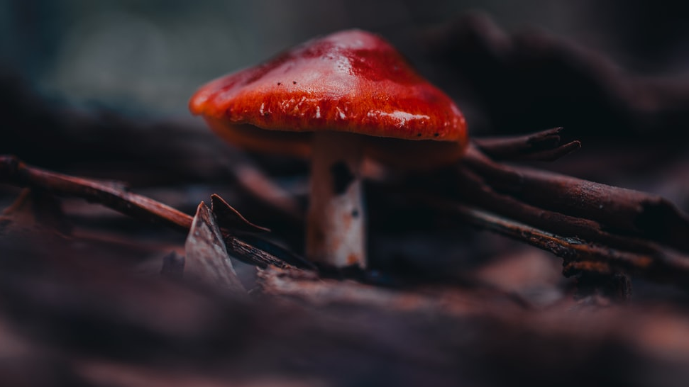


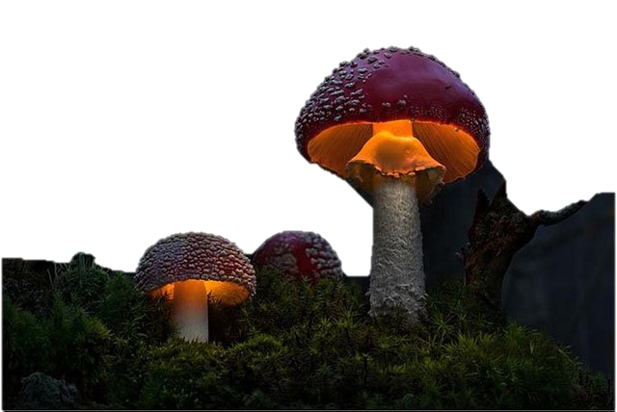
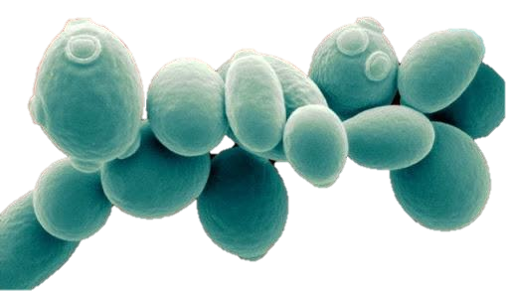
NẤM
Bài 32

Slide 2

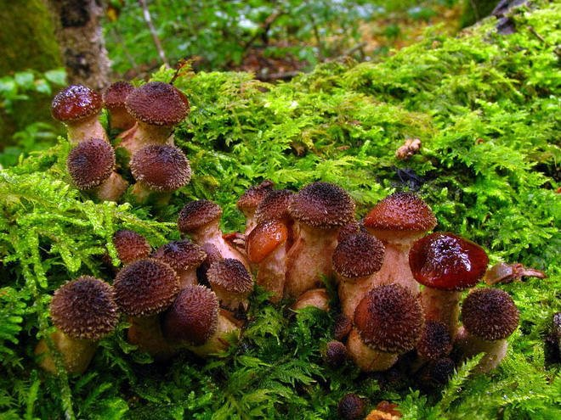
Các em có biết vì sao những “cây nấm” nhỏ bé này lại được coi là những sinh vật to lớn nhất trên Trái Đất không?
Theo ghi nhận, hệ sợi của một cá thẩ nấm mật len lỏi trong lòng đất khoảng 9.1 km2 đất rừng ở Mĩ, chính vì thế nó được coi là các thể sinh vật lớn nhất trên Trái Đất.

Slide 3
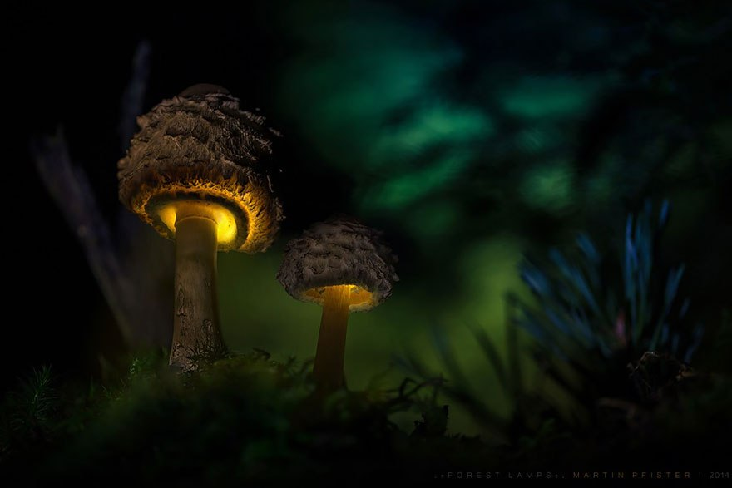
Thảo luận nhóm các câu hỏi dưới đây:
Em hãy kể tên một số loại nấm mà em biết?
Trong tự nhiên có nhiều loại nấm em hãy kể tên những loại nấm có thể ăn được.
Bên cạnh những loại nấm có giá trị dinh dưỡng cao, cũng có những loại nấm gây độc, gây bệnh. Vậy làm sao em có thể phân biệt được nấm độc và không độc?
Thảo luận nhóm các câu hỏi dưới đây:
Em hãy kể tên một số loại nấm mà em biết?
Trong tự nhiên có nhiều loại nấm em hãy kể tên những loại nấm có thể ăn được.
Vì sao nấm không thuộc về giới Thực vật hay giới Động vật?

Slide 4




01
NHẬN BIẾT MỘT SỐ ĐẠI DIỆN NẤM
02
MỤC TIÊU
NÊU SỰ ĐA DẠNG VÀ VAI TRÒ NẤM
03
BỆNH DO NẤM GÂY RA VÀ CÁCH PHÒNG, CHỐNG
04
GIẢI THÍCH HIỆN TƯỢNG ĐỜI SỐNG

Slide 5

SỰ ĐA DẠNG CỦA NẤM
Phần 1
KẾT NỐI TRI THỨC VỚI CUỘC SỐNG – KHTN 6

Slide 6
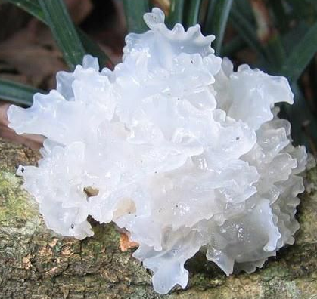
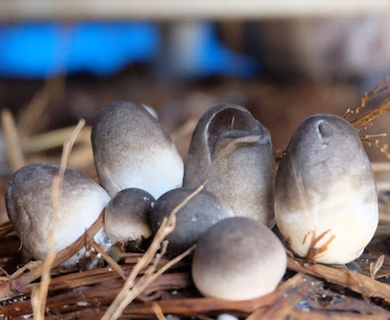
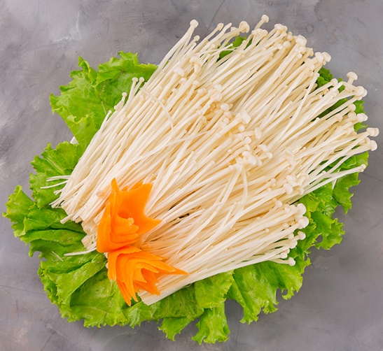
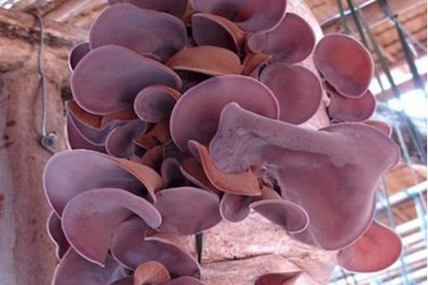
QUAN SÁT MỘT SỐ LOẠI NẤM
Nhận xét về hình dạng nấm, kể tên các loại nấm bên dưới.
Nấm tuyết
Nấm rơm
Nấm kim châm
Nấm mộc nhĩ

Slide 7
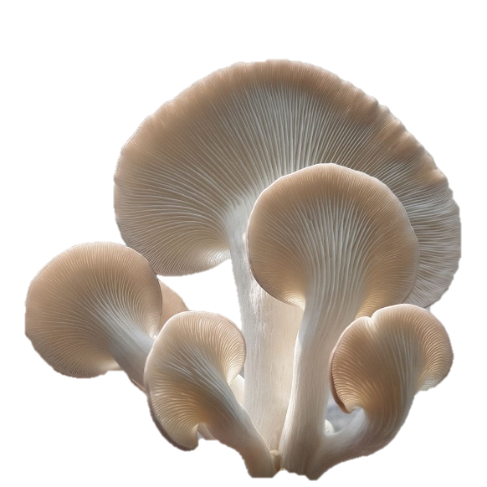
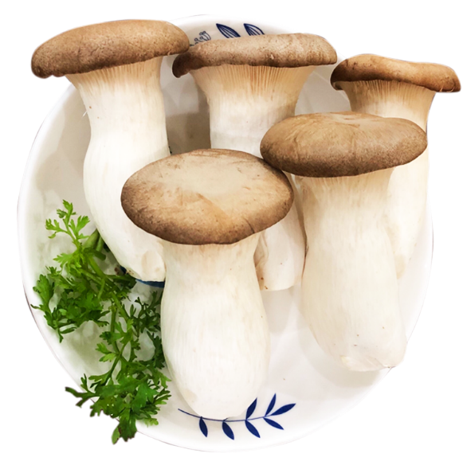
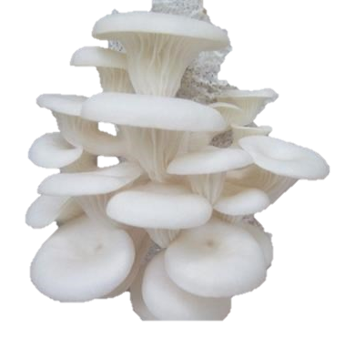
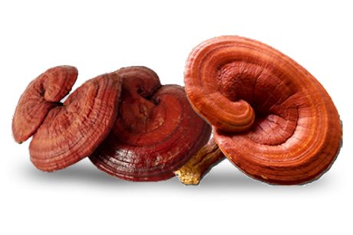
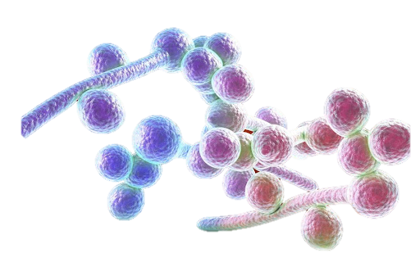
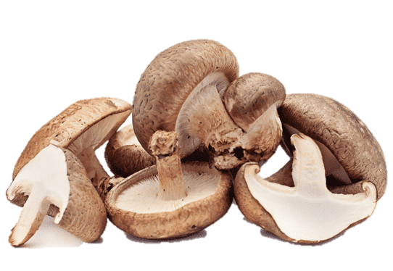
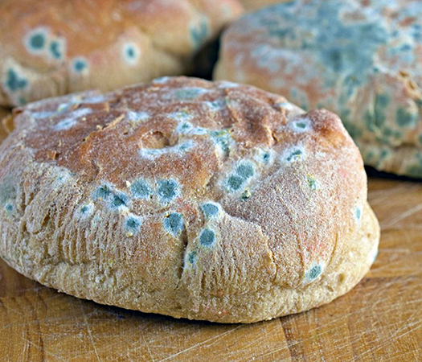
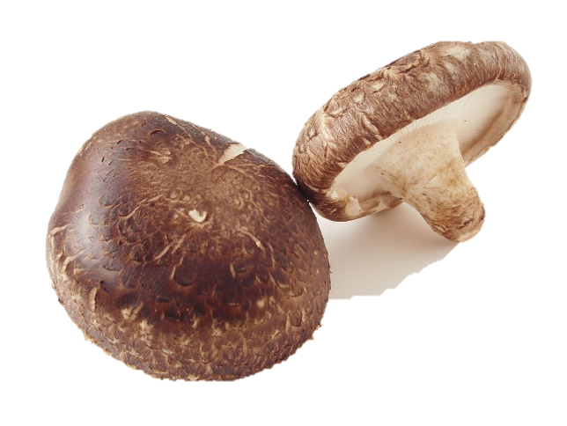
Nấm bào ngư
Nấm đùi gà
Nấm sò trắng
Nấm linh chi
Nấm men
Nấm đông cô
Nấm mốc
Nấm hương
Hình
Một số loại nấm thông dụng trong gia đình

Slide 8
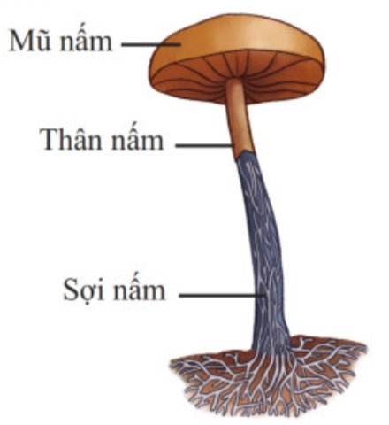

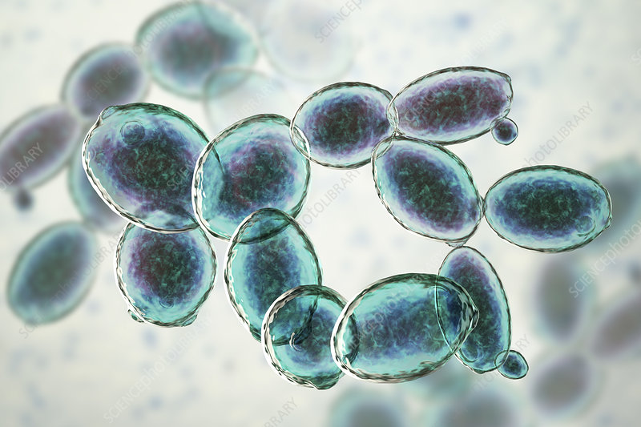
Mũ nấm
Thân nấm
Em có biết kitin là môt thành phần đặc trưng làm cho nấm có thành tế bào cứng và không thấm nước. Thành phần cấu tạo bộ xương ngoài của 1 số ĐV (tôm, cua,..) và nhiều loại côn trùng. Trong y học người dùng làm chỉ tự tiêu trong ca phẩu thuật.
1. Nêu các đặc điểm để nhận biết nấm.
2. Nấm có cách dinh dưỡng như thế nào?
Sợi nấm
Hình. Nấm đơn bào (nấm men)
Hình . Cấu tạo của nấm đa bào
Nấm là sinh vật nhân thực, thành tế bào bằng chất kitin. Gồm các thành phần: mũ nấm, thân nấm, sợi nấm.
Cách dinh dưỡng dưỡng: dị dưỡng, thức ăn là chất hữu cơ có trong môi trường.

Slide 9
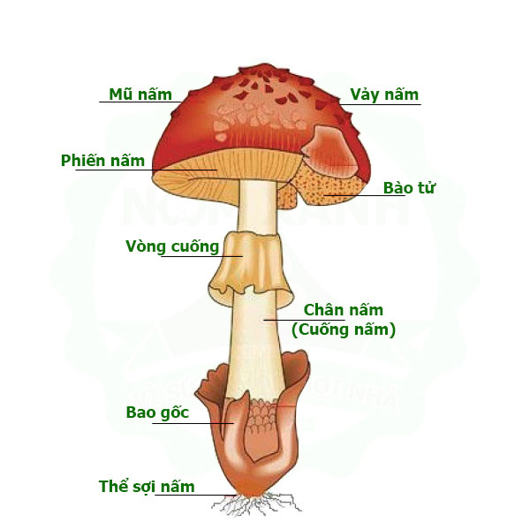
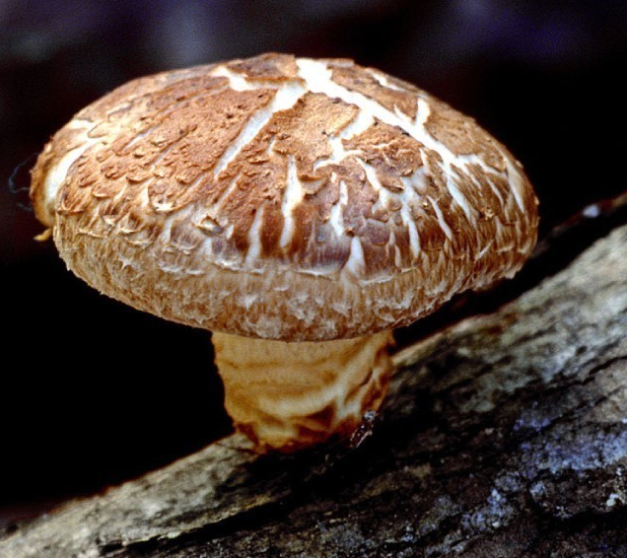
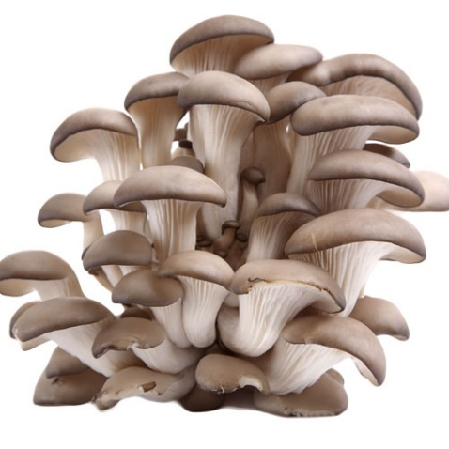
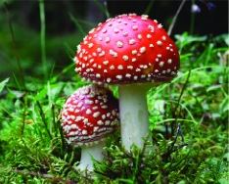
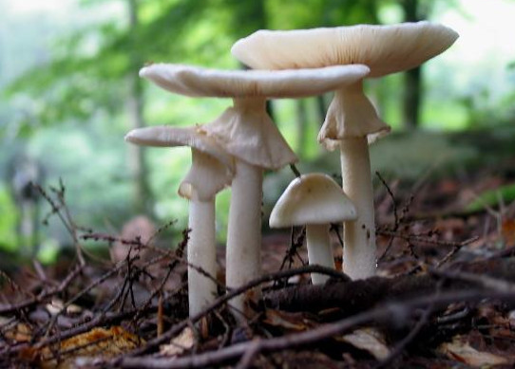
TÌM HIỂU SỰ ĐA DẠNG CỦA NẤM
Bào tử đảm
Nấm hương
Nấm sò
Nấm độc đỏ
Nấm mộc nhĩ
Nấm độc tán trắng
Một số đại diện nấm đảm

Slide 10
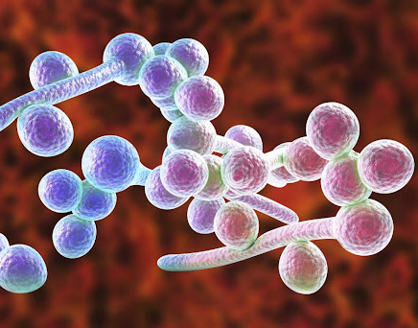
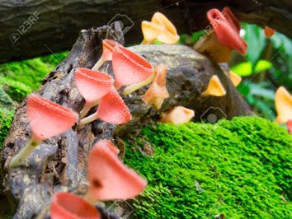
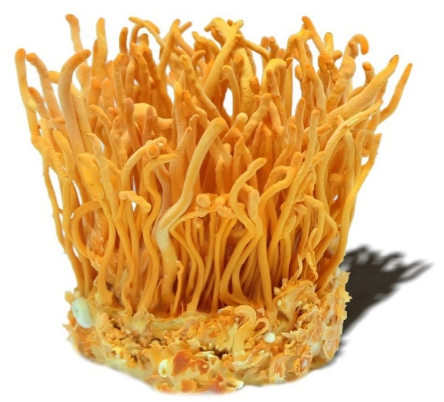
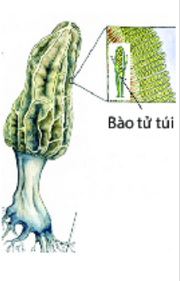
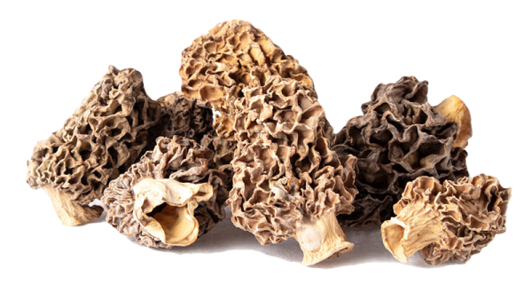
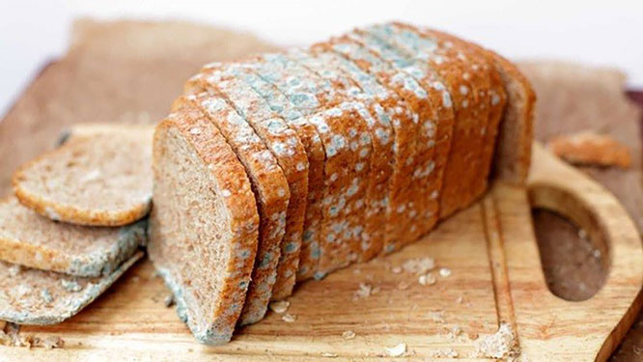
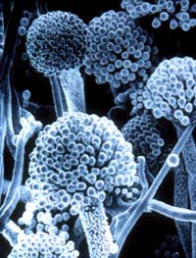
TÌM HIỂU SỰ ĐA DẠNG CỦA NẤM
Bào tử túi
Nấm men
Nấm cốc
Nấm đông trùng hạ thảo
Một số đại diện nấm túi
Nấm bụng dê
Nấm mốc

Slide 11
THẢO LUẬN NHÓM
Hoàn thành phiếu học tập dưới đây:
PHIẾU HỌC TẬP SỐ 1 – SINH HỌC 6 Nhóm: Lớp:
Câu hỏi | Trả lời
1. Hãy nhận xét về hình dạng của nấm. | ?
2. Hãy chỉ ra điểm khác biệt giữa cấu tạo cơ thể nấm độc và các loại nấm khác. | Nấm thường | Nấm độc
 | ? | ?

Slide 12
THẢO LUẬN NHÓM
Hoàn thành phiếu học tập dưới đây:
PHIẾU HỌC TẬP SỐ 2 – SINH HỌC 6 Nhóm: Lớp:
Câu hỏi | Trả lời
1. Em hãy phân biệt nấm túi và nấm đảm. | Nấm túi | Nấm đảm
 | ? | ?
2. Hãy chỉ ra điểm khác biệt để phân biệt nấm độc với các loại nấm khác. | Nhìn bằng mắt | Ngửi mũi
 | ? | ?

Slide 13
HƯỚNG DẪN TRẢ LỜI
PHIẾU SỐ 1
Câu hỏi | Trả lời
1. Hình dạng nấm. | Hình bầu dục, hình mũ, hình cốc, hình sợi,….
2. Hãy chỉ ra điểm khác biệt giữa cấu tạo cơ thể nấm độc và các loại nấm khác. | Nấm thường | Nấm độc
 | Được sử dụng làm thức ăn: nấm hương, nấm rơm, nấm sò, nấm mộc nhĩ,… | Nấm không nên ăn: nấm mốc cà chua (có thể gây đau bụng hoặc ngộ độc), nấm độc đỏ, nấm độc tán trắng,…
 | Cấu tạo chung của nấm: mũ, cuống, sợi nấm
 |  | Nấm độc có thêm bộ phận như vòng cuống nấm, bao gốc nấm và có màu sắc sặc sỡ.

Slide 14
HƯỚNG DẪN TRẢ LỜI
PHIẾU SỐ 2
Câu hỏi | Trả lời
1. Em hãy phân biệt nấm túi và nấm đảm. | Nấm túi | Nấm đảm
 | Nấm thể dạng hình túi Sinh sản bằng bào tử túi | Nấm thể dạng hình mũ Sinh sản bằng bào tử đảm
2. Hãy chỉ ra đặc điểm nấm độc bằng nhìn và ngửi. | Nhìn bằng mắt | Ngửi mũi
 | Nấm độc có màu sắc sặc sỡ, nhiều màu, nổi bật (đốm đen, đỏ, trắng,… ở mũ nấm) Thường khi ngắt có nhựa chảy ra | Nấm độc có mùi cay, mùi hắc hoặc mùi đắng sộc lên,….

Slide 15
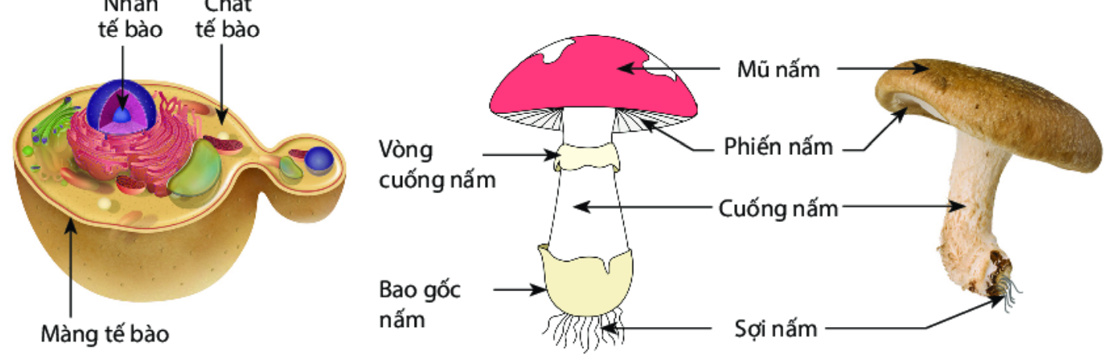
Nhân tế bào
Chất tế bào
Mũ nấm
Vòng
cuống nấm
Phiến nấm
Cuống nấm
Bao gốc
nấm
Màng tế bào
Sợi nấm
Nấm men
Nấm độc đỏ
Nấm hương
Hình
Cấu tạo nấm đơn bào và nấm đa bào
Quan sát hình trên, hãy nêu sự khác nhau giữa đặc điểm cấu tạo nấm men so với các nấm khác.
Từ đó, em hãy phân biệt nấm đơn bào và nấm đa bào.

Slide 16
Nhân tế bào
Chất tế bào
Mũ nấm
Vòng
cuống nấm
Phiến nấm
Cuống nấm
Bao gốc
nấm
Màng tế bào
Sợi nấm
Nấm men
Nấm độc đỏ
Nấm hương
Hình
Cấu tạo nấm đơn bào và nấm đa bào
TRẢ LỜI
Nấm men có cơ thể chỉ gồm 1 tế bào nên gọi là nấm đơn bào; các loại nấm còn lại có hệ sợi nấm cấu tạo từ nhiều tế bào được gọi là nấm đa bào.
Nấm đơn bào chỉ có 1 tế bào. Nấm đa bào có hệ sợi nấm đa bào.

Slide 17
TÌM HIỂU SỰ ĐA DẠNG CỦA NẤM
Nấm là những sinh vật nhân thực, đơn hoặc đa bào, sống dị dưỡng
Thành tế bào được cấu tạo bằng kitin
Một số nấm lớn có cơ quan sinh sản là thể quả (mũ nấm)
Môi trường sống đa dạng. Chúng có thể sống cộng sinh hoặc kí sinh trên cơ thể động vật, thực vật, con người hoặc sống trên môi trường giàu dinh dưỡng như đất, rơm rạ, thân cây gỗ mục,….
Hình dạng và kích thước vô cùng đa dạng, có những loại có thể quan sát bằng mắt thường những cũng có thể quan sát dưới kính hiển vi.
VẬY

Slide 18
MỘT SỐ NHÓM ĐẠI DIỆN
NẤM TÚI
NẤM ĐẢM
NẤM TIẾP HỢP
Là loại nấm thể quả có dạng túi
Sinh sản bằng bào tử túi
Ví dụ: nấm mốc đen bánh mì, nấm men rượu, nấm bụng dê, nấm cục,…
Nấm thể quả dạng hình mũ
Sinh sản bằng bào tử đảm
Ví dụ: nấm rơm, nấm hương, nấm sò, nấm linh chi,….
Sợi nấm màu nâu, xám, phân nhánh,
Sinh trưởng nhanh gây ôi thiu của thức ăn như bánh mì, dâu, cam,… trong quá trình cất trữ.

Slide 19

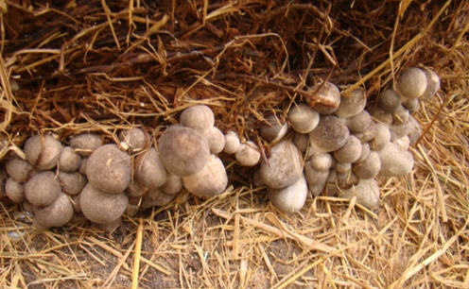
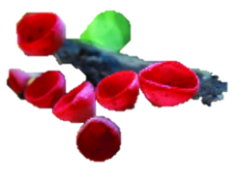
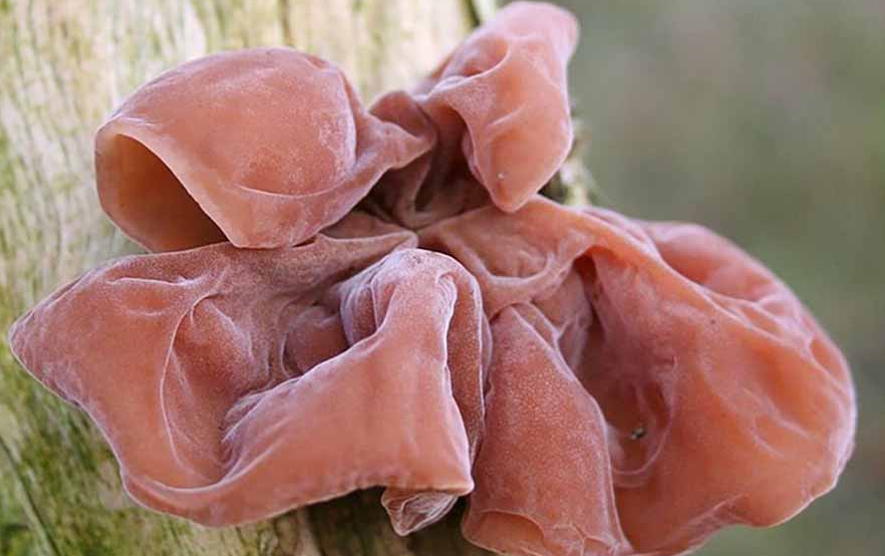
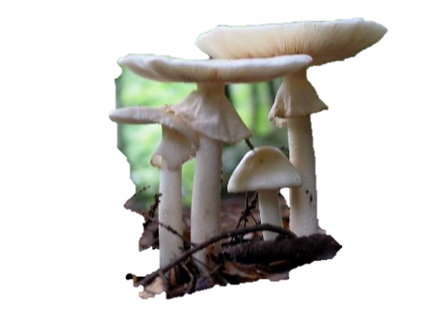
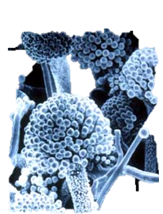
Em hãy xác định môi trường sống của một số nấm bằng cách hoàn thành theo mẫu:
Tên nấm | Môi trường
Tên nấm | Môi trường
Nấm rơm
Rơm rạ
Thân cây mục
Nấm mộc nhĩ
Thân cây gỗ mục, môi trường ẩm,…
Nấm cốc
Trong rừng những nơi môi trường ẩm.
Quần áo, tường ẩm, đồ dùng, trên cơ thể sinh vật, thức ăn,…
Nấm mốc
Nấm độc tán trắng

